Slide 1
Hướng dẫn sử dụng github
Trình bày: Lê Ngọc Thạch

Slide 2
Nội dung
1
Tải phần mềm và cài đặt
2
Tạo tài khoản trên github.com
3
Sử dụng chức năng cơ bản

Slide 3
Tải phần mềm và cài đặt
Download phiên bản TortoiseGit tương ứng với Windows 32bit hoặc 64bit của bạn tại https://tortoisegit.org/download/
Vd phiên bản 64 bit: https://download.tortoisegit.org/tgit/1.8.16.0/TortoiseGit-1.8.16.0-64bit.msi
Download chương trình dòng lệnh Git for windows
https://github.com/git-for-windows/git/releases/download/v2.6.4.windows.1/Git-2.6.4-64-bit.exe
Sau khi download xong hãy cài 2 chương trình trên và làm theo hướng dẫn trong lúc cài đặt bằng cách nhất nút Next / OK theo giá trị mặc định

Slide 4
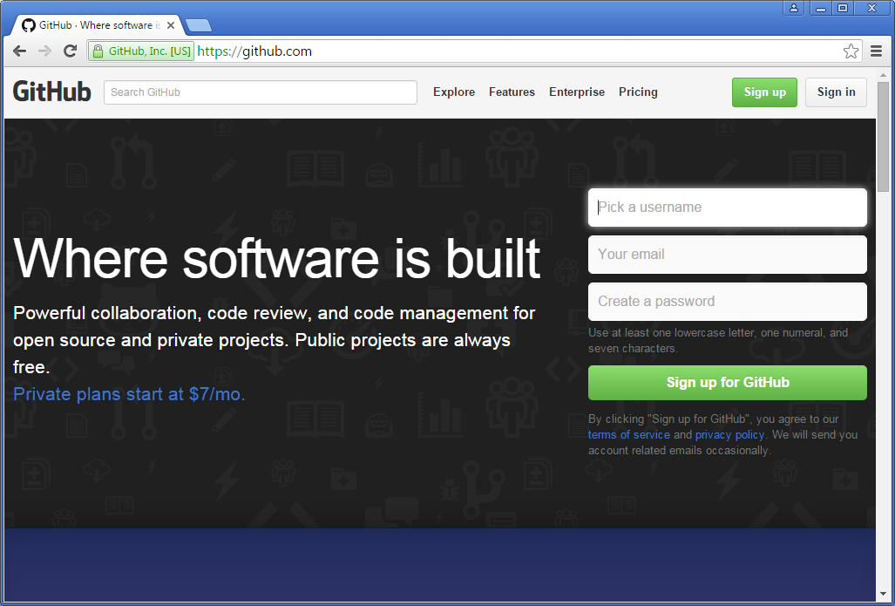
Đăng ký tài khoản
http://github.com

Slide 5

Ví dụ
Tiếp theo là ví dụ tôi tạo tài khoản với username là "thachportal". Bạn tự thay bằng tài khoản của bạn

Slide 6
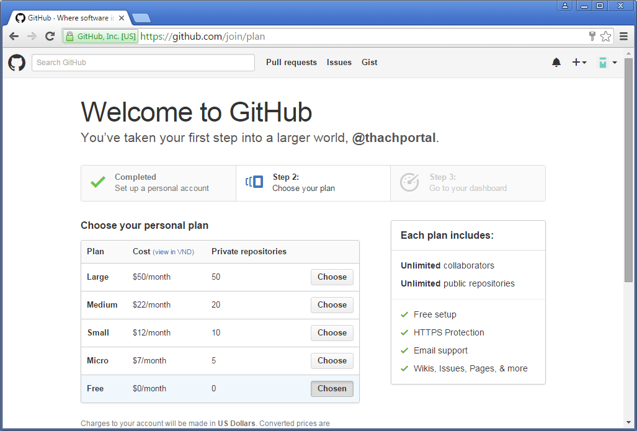
Đăng nhập
Bạn sẽ thấy mục "Free" sẽ được chọn mặc định

Slide 7
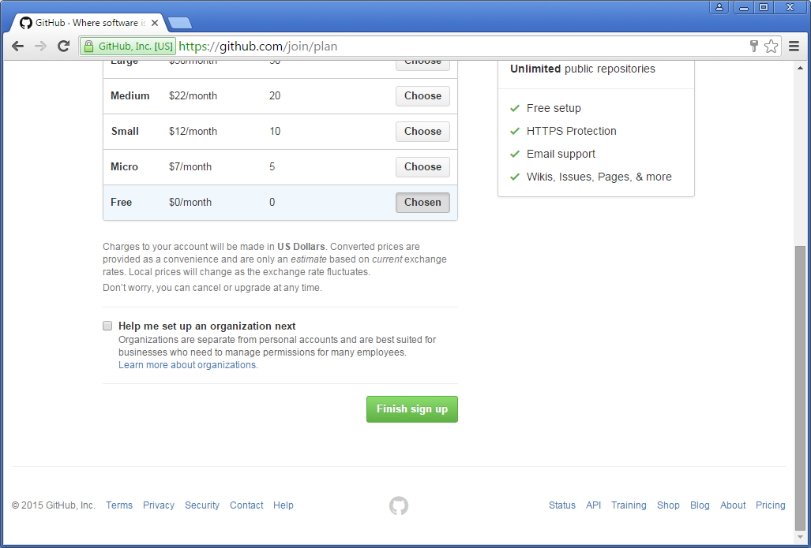
Đăng nhập
Nhấn nút "Finish sign up" để hoàn tất việc đăng nhập

Slide 8
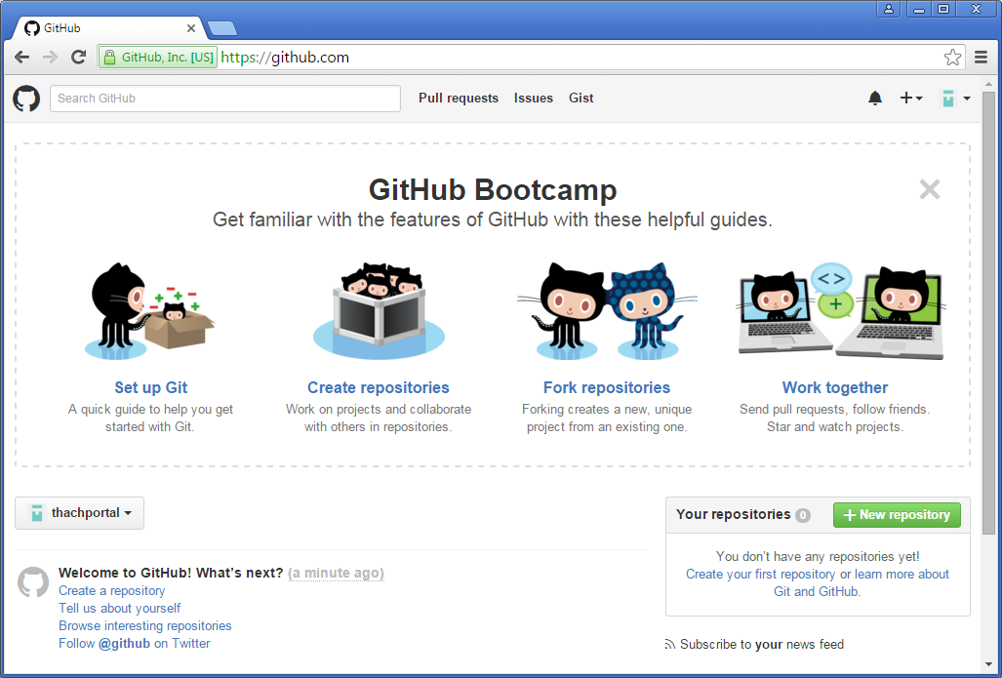
Tạo kho (repository) lưu trữ
Bấm vào nút "+ New repository"

Slide 9
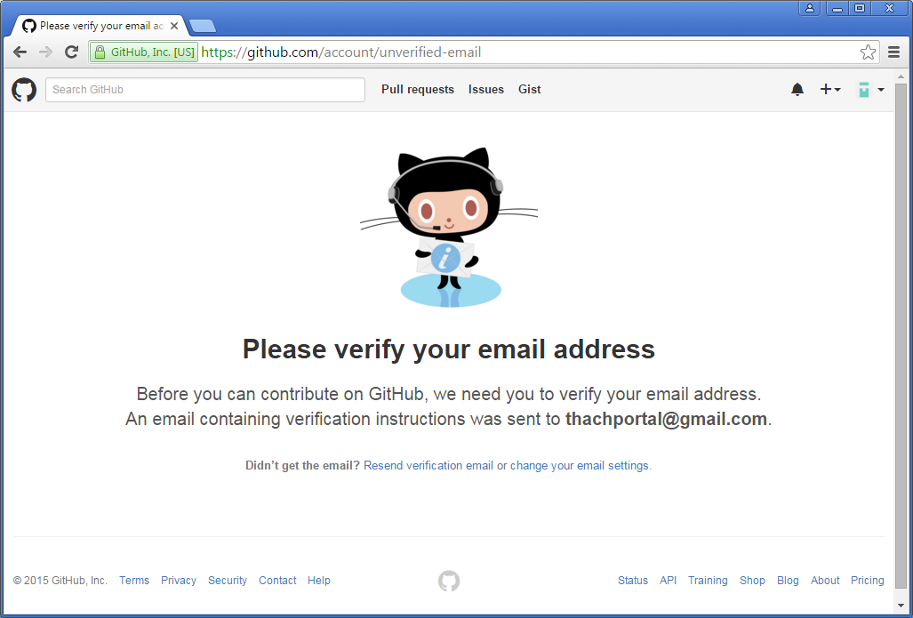
Thông báo xác nhận email
Nếu bạn chưa xác nhận email thì github sẽ thông lỗi:

Slide 10
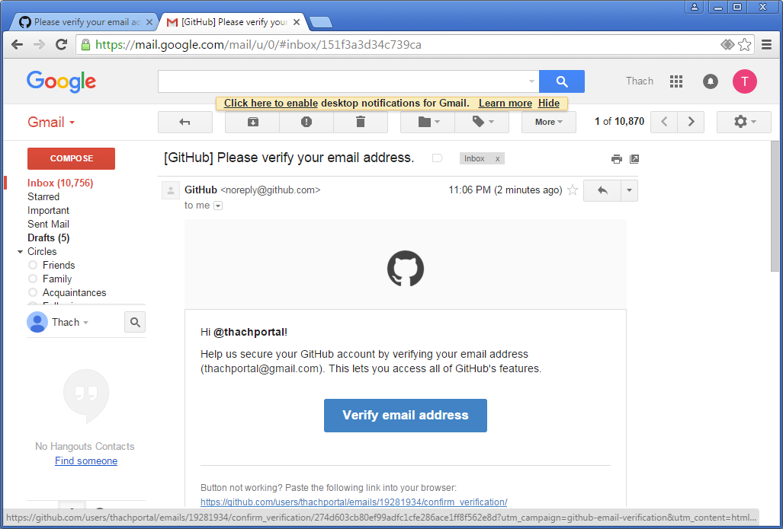
Xác nhận email
Mở email của github gởi và nhấn vào nút "Verify email address)

Slide 11
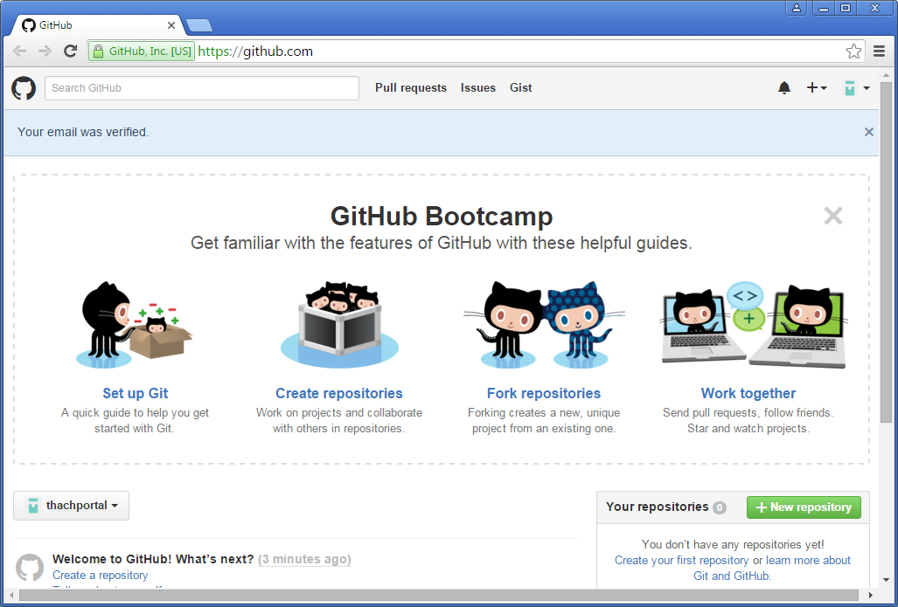
Tạo kho (repository) lưu trữ
Nhấn nút "+ New repository"

Slide 12
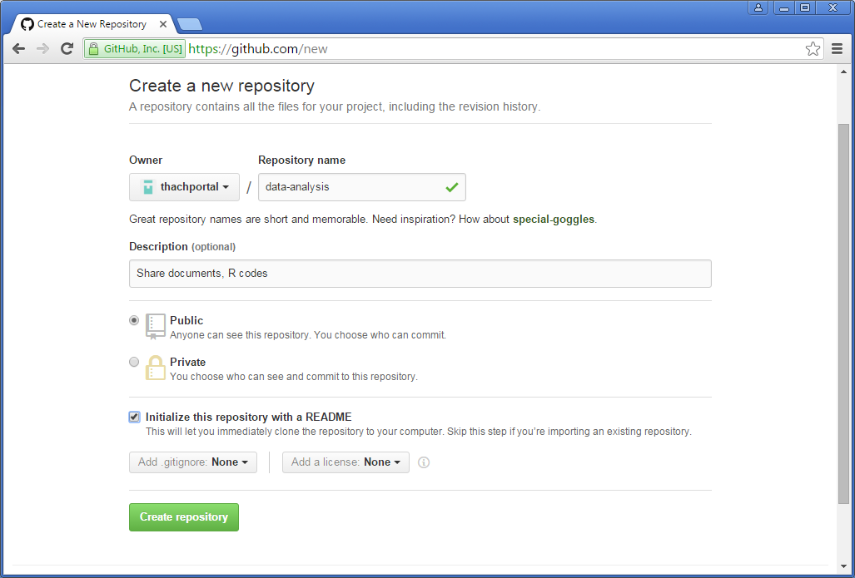
Đặt tên cho repositry

Slide 13
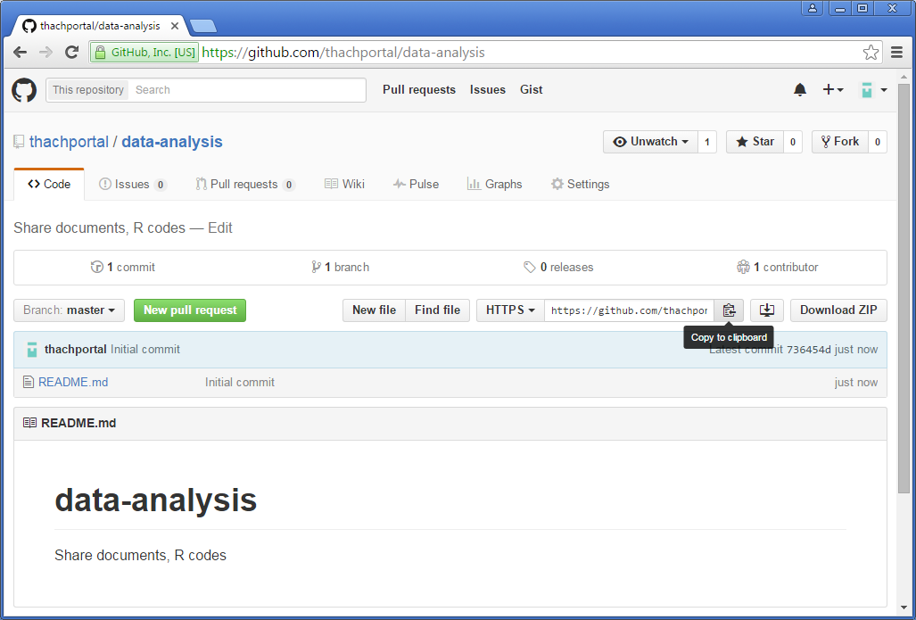
Copy đường dẫn URL của repository

Slide 14
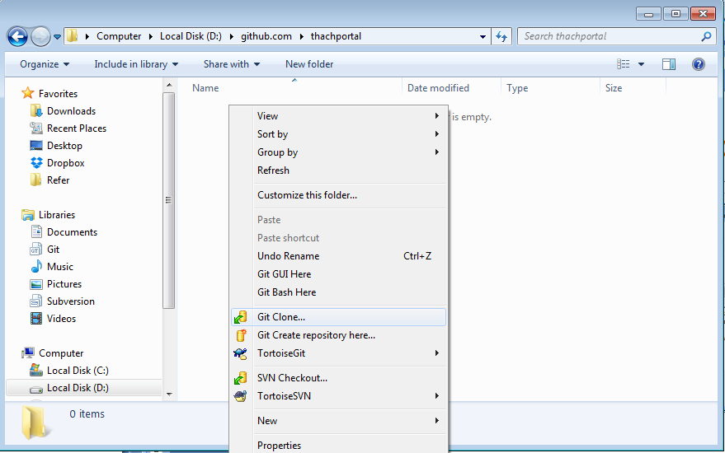
Tạo bản sao github trên máy tính
Mở trình quản lý file Explorer, tạo thư mục để quản lý repository của bạn. Vd: D\github.com\thachportal.
Nhấp phải chuột vào vùng trống, chọn menu "Git Clone…"

Slide 15
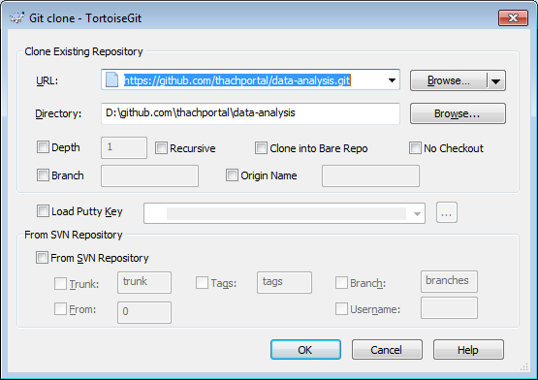
Clone repository về máy tính
Xem lại thông tin URL. Nhấn nút "OK"

Slide 16
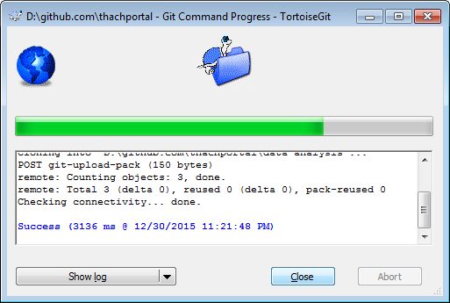
Theo dõi quá trình clone
Sau khi có thông báo "Success…" nhất nút "Close"

Slide 17
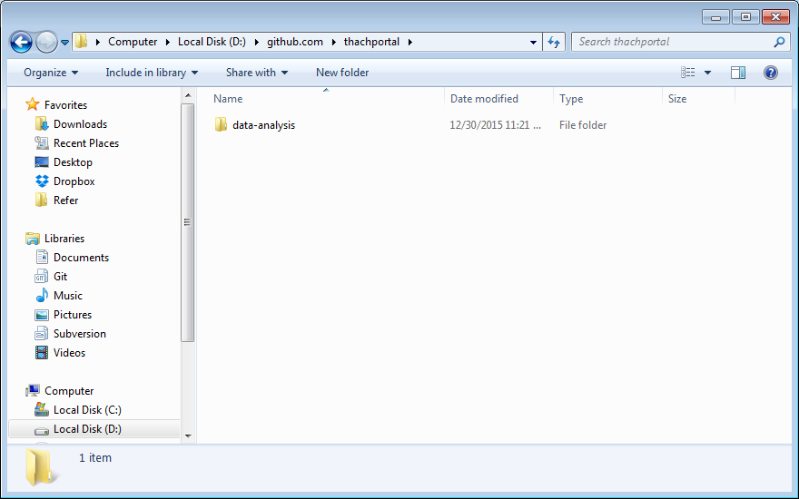
Xem lại thư trên máy tính

Slide 18
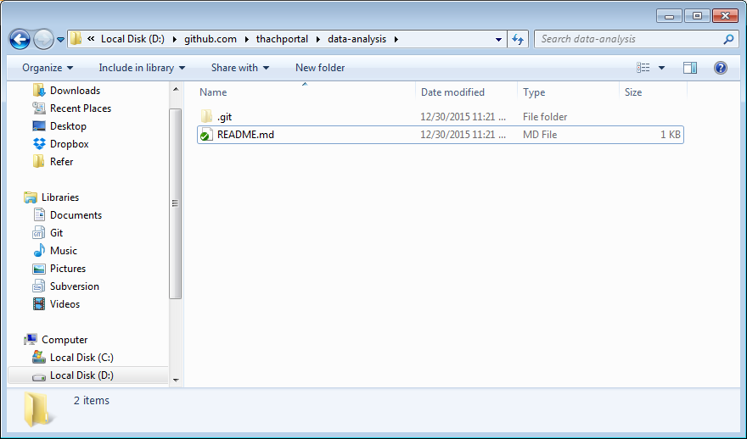
Xem lại thư trên máy tính

Slide 19
Tóm tắt
Bạn đã biết hoặc làm được:
Cài đặt các phần mềm trên Windows để sử dụng github
Tạo tài khoản trên github.com
Tạo được repository trên github.com
Clone repository từ github về máy tính của mình

Slide 20
Nhiệm vụ tiếp theo
Tạo tài liệu và đưa tài liệu lên github.com
Sửa tài liệu đang có
Tạo tài liệu mới

Slide 21
Sửa nội dung file "README.md"
Bạn hãy sửa nội dung file README.md để giới thiệu về repository của bạn.
Vd thư mục: "D:\github.com\thachportal\data-analysis\README.md".
Vd nội dung sẽ cập nhật:
# data-analysis
Dự án này chia sẻ cách sử dụng R để phân tích dữ liệu.

Slide 22
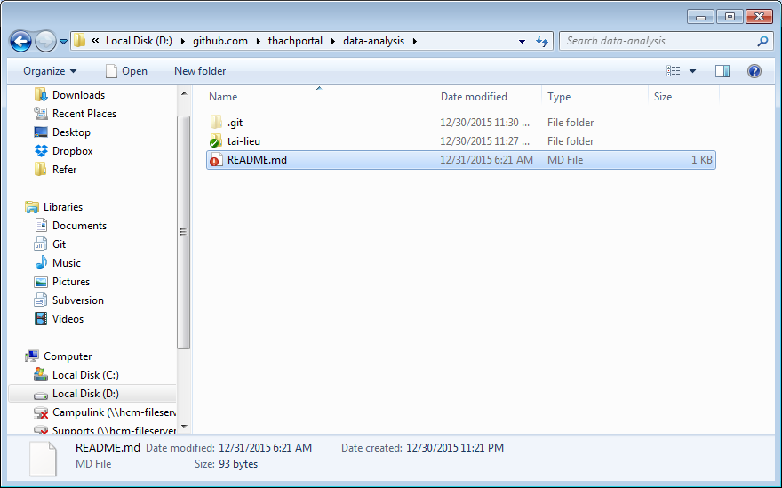
Quan sát thư mục
Các file thay đổi nội dung sẽ có biểu tượng dấu chấm thang màu đỏ trên biểu tượng trước tên file

Slide 23
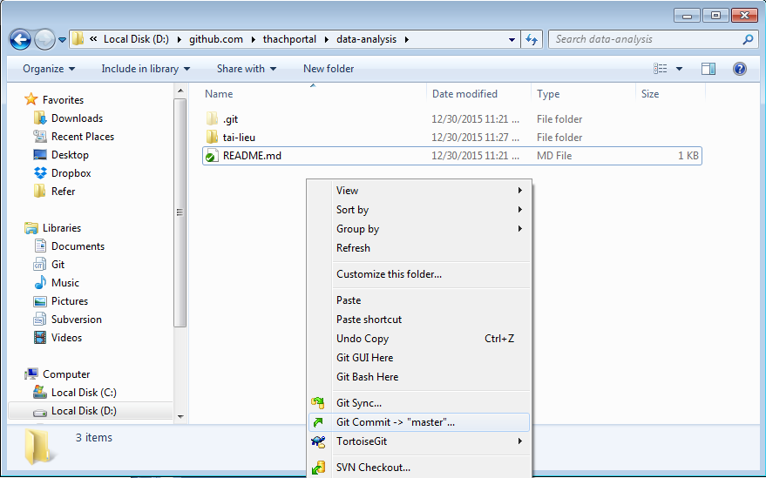
Xác nhận nội dung thay đổi lên server
Dùng chức năng Commit và Push

Slide 24
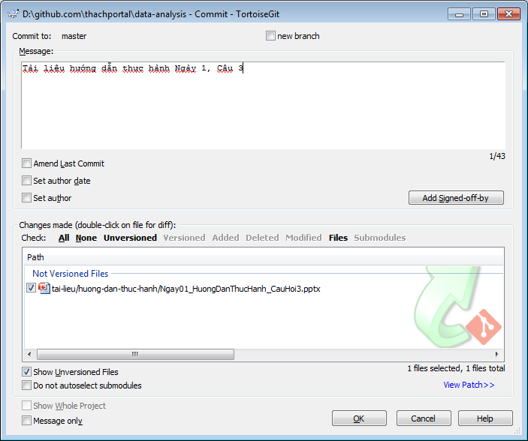
Xác nhận nội dung thay đổi lên server
Ghi chú nội dung thay đổi vào mục "Message". Nhấn OK để xác nhận dữ liệu thay đổi.

Slide 25
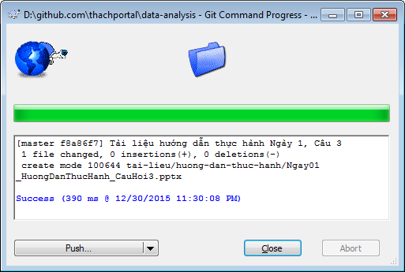
Theo dõi quá trình Commit
Nhấn nút Push để đẩy nội dung thay đổi lên máy chủ github.

Slide 26
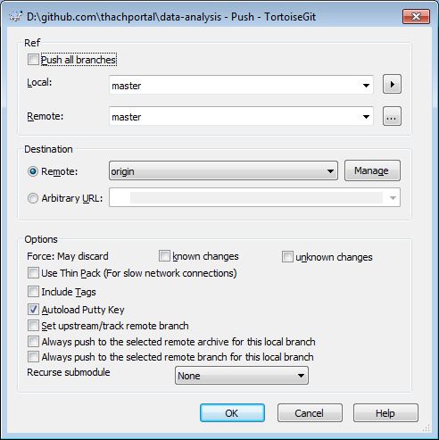
Push dữ liệu lên server
Nhấn nút OK để xác nhận Push dữ liệu lên server

Slide 27
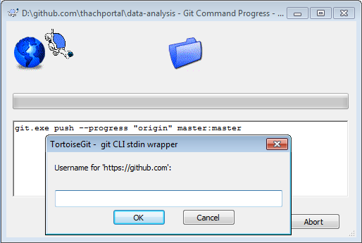
Push dữ liệu lên server
Nhập tài khoản github của bạn

Slide 28
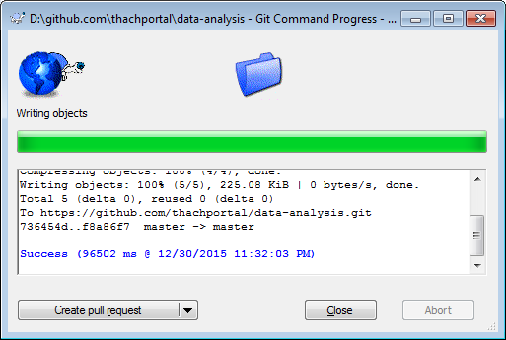
Push dữ liệu lên server
Theo dõi quá trình Push dữ liệu

Slide 29
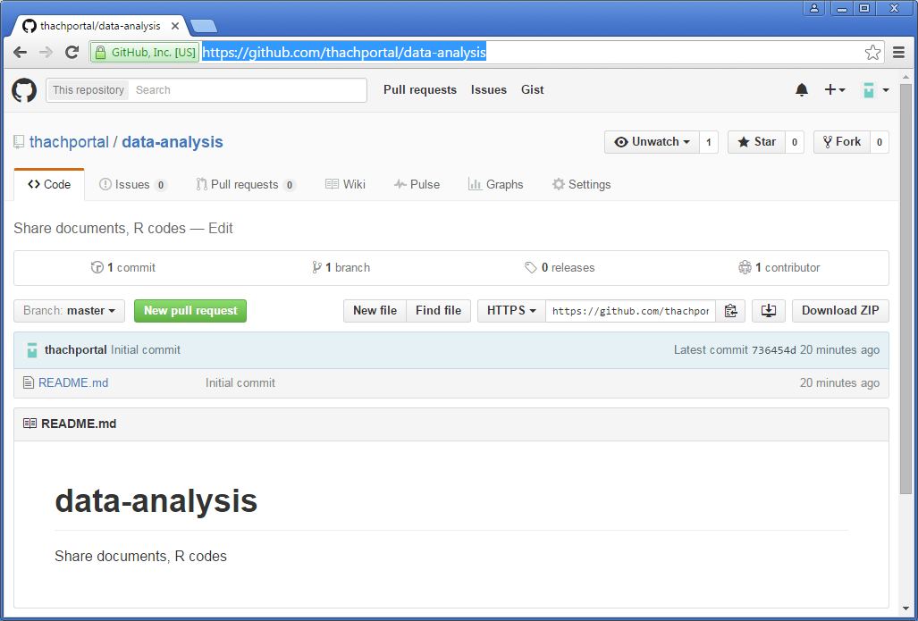
Xem lại nội dung trang github
Mở URL của trang github của bạn

Slide 30
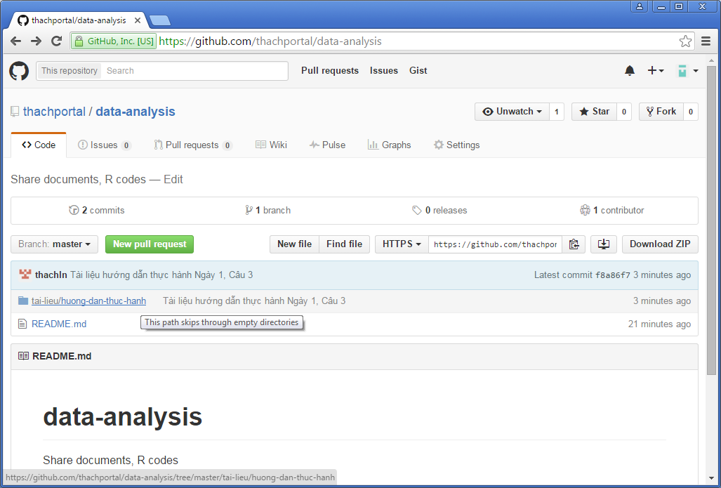
Xem lại nội dung trang github

Slide 31
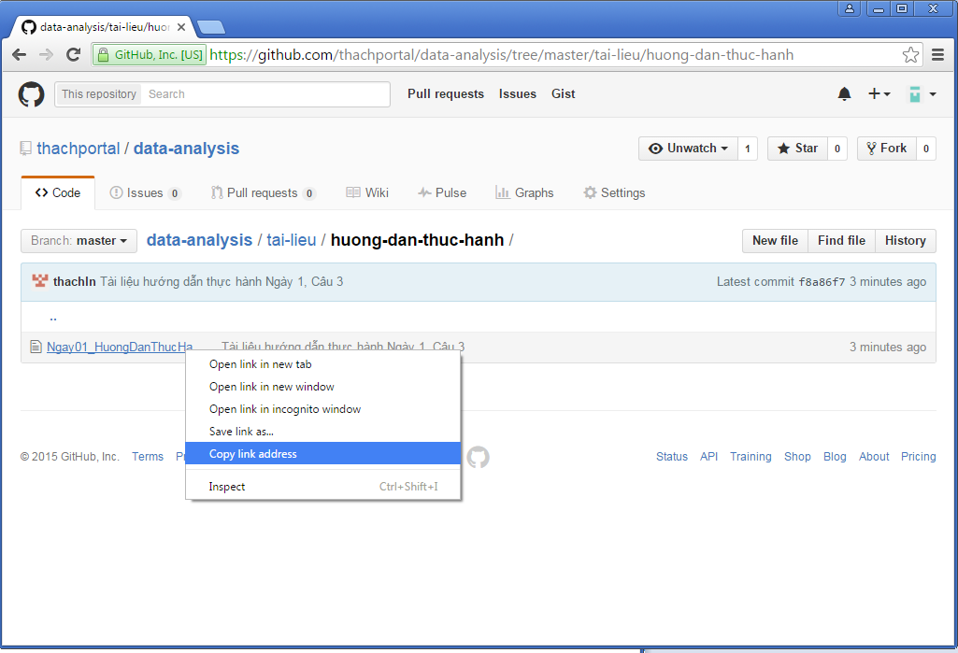
Xem lại nội dung trang github
Nhấp phải chuột lên thư mục hoặc file để lấy link gởi cho bạn bè

Slide 32
Tham khảo
https://tortoisegit.org/support/faq/#prerequisites
https://tortoisegit.org/download/

